Slide 1








Mining Game for Education and Learning

Slide 2
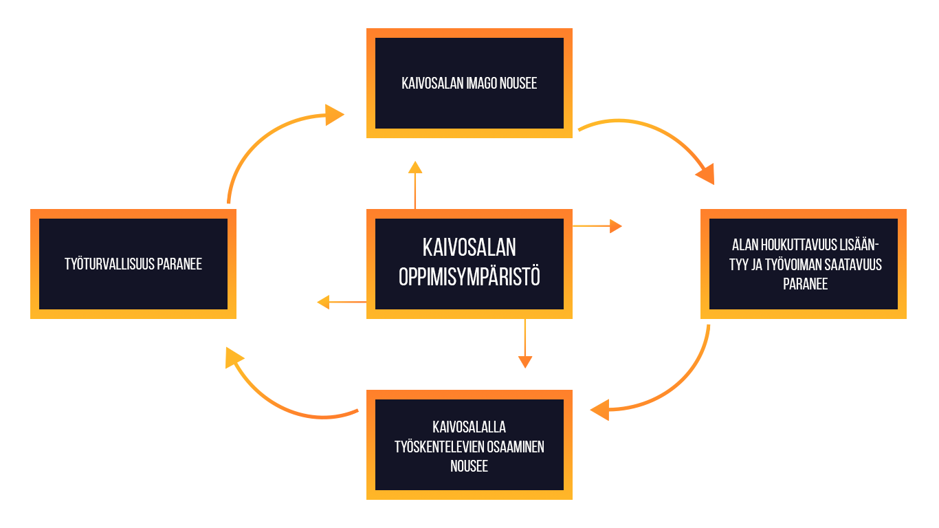
MiGaEL – Mining Game for Education and Learning
Tulokset
Hankkeen tuloksena syntyy virtuaalinen pelillinen 3D – kaivosympäristö, jonka sisältönä ovat skenaariopohjaiset harjoitteet eri kaivosympäristöihin ja työtehtäviin. Ympäristöä voidaan käyttää alan kaikilla koulutusasteilla, sekä jo alalla työskentelevien koulutuksessa, perehdytyksessä ja muuntokoulutuksessa. Toteutettava oppimisympäristö integroidaan osaksi alan koulutusta Lapin ammattikorkeakoulun kaivosalan koulutuksessa.
Rahoittaja ja Kustannukset
Hankkeen kokonaiskustannukset ovat 450 002 euroa, joista Pohjois-Pohjanmaan elinkeino-, liikenne- ja ympäristökeskus on myöntänyt Euroopan sosiaalirahaston (ESR) ja valtion rahoitusta 337 502 euroa. Hankkeen toteutusaika on 01/08/2019 – 31/12/2021 ja sen toteuttaa Lapin ammattikorkeakoulun FrostBit ohjelmistolaboratorio

Slide 3
MiGaEL - Hanketarina
Kaivosalan koulutuksessa ongelmaksi koetaan perinteiset opetusmenetelmät, jotka eivät mahdollista opiskelua todenmukaisessa toimintaympäristössä. Lapin ammattikorkeakoulu ja Kajaanin ammattikorkeakoulu kehittivät yhdessä kaivosalan virtuaalisen oppimisympäristön KaiVi – hankkeessa. KaiVi – hanke toteutettiin 1.6.2015-31.5.2018.
KaiVi – hankkeessa luotiin virtuaalinen oppimisympäristö, jossa opiskelijat voivat toimia eri rooleissa kaivosympäristössä samanaikaisesti. Kehitetyt opetus- ja harjoitustehtävät antoivat opiskelijoille mahdollisuuden todellisiin harjoitustilanteisiin. Virtuaaliseen oppimisympäristöön kehitetyt harjoitukset ja pelillisyyttä hyödyntävät oppimistehtävät määriteltiin yhteistyössä kaivosalan asiantuntijoiden, elinkeinoedustajien ja opettajien kanssa, jotta ne vastaavat todellisia tilanteita ja sisältöä. Kaivosalan virtuaalisella oppimisympäristöllä pystyttiin vastaamaan koulutuksessa esiin tulleeseen ongelmaan.
KaiVi – hankkeen aikana ja käyttöön otossa kuitenkin havaittiin, että yksittäiset ja kohdennetut harjoitteet mahdollistaisivat tiettyjen asioiden harjoittelun tehokkaammin kuin mitä KaiVi mahdollistaa. KaiVi nykyisellään palvelee tehokkaasti kaivosalan opetuksessa, kun opetellaan kaivoksen kokonaisvaltaista toimintaa, sekä syy-seuraussuhteita maanalaisessa kaivoksessa.
MiGaEL hankkeessa toteutetaan uusi virtuaalinen kaivosympäristö, joka sisältää avolouhoksen ja tunnelissa tapahtuvia operaatioita. Uusi ympäristö tulee olemaan skenaariopohjainen, joka mahdollistaa tehokkaamman yksittäisten työtehtävien harjoittelun riippumatta ajankohdasta. Lisäksi on koettu että skenaariopohjaisuus helpottaisi ympäristön hyödyntämistä opetuksessa, koska oppitunneilla voidaan joustavasti käsitellä opetuksen aikataulun mukaisia asioita virtuaalisessa oppimisympäristössä. Sisällön tuotannossa ja skenaarioiden määrityksessä otetaan erityisesti huomioon työturvallisuus ja oikeat työskentelytavat.
Virtuaalisessa oppimisympäristössä käyttäjä on aktiivisessa roolissa. Opiskelija tekee itse päätökset ja näkee niiden vaikutukset. Immersiivinen oppimisympäristö ja päätöksiin liittyvät vahvat tunteet tekevät opetettavista asioista mieleenpainuvia verrattuna perinteisiin opetustapoihin. Virtuaalisessa oppimisympäristössä voidaan opettaa päätöksentekoa tilanteissa, joita tosielämässä ei ole mahdollista, taloudellisesti järkevää tai turvallista opettaa. Toteutettavan virtuaalisen oppimisympäristön tarkoituksena on lisätä myös kaivosalan kiinnostavuutta, ja sitä kautta edistää työvoiman saatavuutta kaivosalalla.
Hankkeessa tuotetaan myös selvitys sosiaalisen toimiluvan taustasta ja teoriasta. Selvityksen eri näkökulmia edustavat kaivannaisteollisuuden, akateemisen ja soveltavan tutkimuksen sekä viranomaisten ja hallinnon näkökulmat. Selvityksen tuloksena määritellään ja toteutetaan skenaarioharjoite, jossa käyttäjä pääsee tutustumaan sosiaaliseen toimilupaan.

Slide 4

www.migael.fi
www.lapinamk.fi

